Slide 1
Organigramm

Slide 2
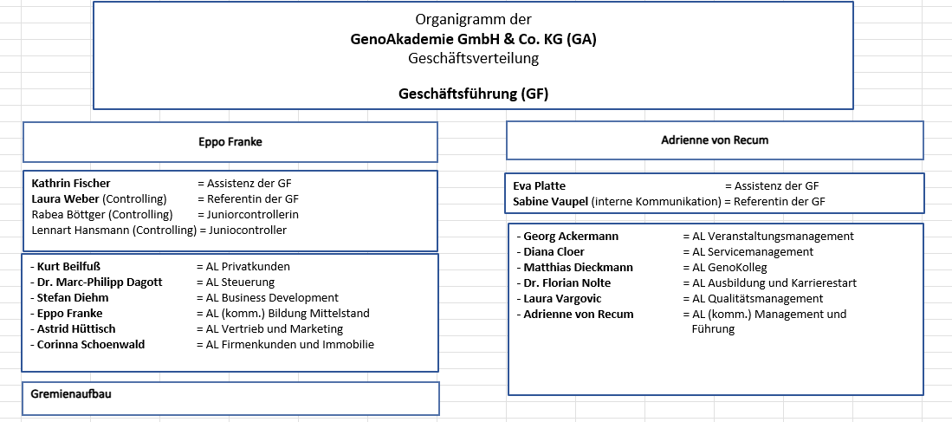
Überblick

